Slide 1
엔터프라이즈 개발·운영 워크플로우 데모
요건에서 배포까지,
AI는 일하고
사람은 결정합니다
$ copilot
❯ /agent change-analyst
❯ CR-2026-014 영향도를 분석해줘
● 영향 7개 영역 · 데이터 이상 3명
❯ /agent solution-architect
? 사람이 결정 (추천 · 직접 입력)
✔ ① 설계 승인 기록 완료
GitHub Copilot CLI × Custom Agent로 만드는
빠르고 안전한 개발·운영 워크플로우
사람 승인 3곳 ●
분석
설계
구현
테스트
리뷰
배포
운영
2026. 10 · 실제 Copilot CLI 세션을 녹화한 데모
Notes:
안녕하세요. 오늘은 GitHub Copilot CLI와 Custom Agent로 만든 빠르고 안전한 개발·운영 워크플로우를 보여드리려고 합니다. 한 문장으로 줄이면 'AI는 일하고, 사람은 결정합니다'입니다.
현업이 변경 요청서 한 장을 내면, 분석부터 운영 분석까지 일곱 단계를 역할이 다른 AI 팀원들이 이어서 처리하고, 사람은 꼭 필요한 세 곳에서만 승인합니다. 오른쪽 카드가 이번 데모 세션을 한 장면으로 줄인 건데요, 아래 일곱 개 점이 일곱 단계, 노란 점이 사람이 승인하는 자리입니다.
오늘 영상은 전부 실제 Copilot CLI 세션을 녹화한 겁니다. 그럼 먼저 오늘의 핵심부터 정리해 드리겠습니다.

Slide 2



오늘의 핵심
AI는 일하고, 사람은 결정합니다
빠르게
안전하게
사람이 결정
요건에서 운영 배포까지 한 세션
권한은 역할별로, 위험은 시스템이 차단
승인 3곳은 반드시 사람이
분석부터 운영까지 7단계를 역할별 AI 팀원이 이어서 수행
단계마다 결과 문서가 남음
쓰기 범위 제한 · 위험 명령 차단
모든 도구 호출을 감사 로그로 기록
설계 · 코드 · 운영 배포 승인
승인 없이는 다음 단계 진행 불가
설계 단계의 결정 3건도 사람이
순서 ① GitHub Copilot 한눈에 → ② 데모: 요건에서 운영까지 → ③ 효과 · 안전 · 도입
GitHub Copilot CLI × Custom Agent
2
Notes:
오늘 가져가실 건 세 가지입니다.
첫째, 빠르게. 요건에서 운영 배포까지를 한 세션에서 끝냅니다. 일곱 단계를 역할이 다른 AI 팀원이 이어서 수행하고, 단계마다 결과 문서가 남습니다.
둘째, 안전하게. 권한은 역할별로 나뉘고, 쓰기 범위는 제한되고, 위험한 명령은 시스템이 차단합니다. 모든 도구 호출은 감사 로그로 남고요.
셋째, 사람이 결정합니다. 설계, 코드, 운영 배포 승인 세 곳은 반드시 사람이 하고, 승인 없이는 다음 단계로 못 넘어갑니다. 설계 단계의 결정 세 건까지 합치면 사람이 개입하는 건 모두 여섯 번입니다.
순서는 Copilot 한눈에, 데모, 그리고 효과·안전·도입 순입니다.

Slide 3




PART 1 · GITHUB COPILOT 한눈에
코드 도우미에서 개발 팀원으로
사람의 일을 '돕는 도구'에서
'맡길 수 있는 팀원'으로
Customizable
Agentic
맞춤 · 병렬
Assistive
에이전트
우리 규칙을 가진 전문 에이전트, 여러 작업을 동시에
Assistive
대화
계획 → 파일 수정 → 명령 실행 → 검증을 스스로 반복
제안
코드·저장소에 대해 묻고 답하기
코드를 쓰는 중에 다음 코드를 제안
사람은 항상 검토하고 승인합니다 — Copilot은 제안하고 실행하며, 책임은 사람에게 있습니다.
출처: GitHub Docs · About GitHub Copilot (Assistive / Agentic / Customizations)
GitHub Copilot CLI × Custom Agent
3
Notes:
먼저 Copilot이 어디까지 왔는지부터 보겠습니다. 처음에는 코드를 치는 동안 다음 코드를 제안해 주는 자동완성이었고, 그다음에 코드와 저장소에 대해 묻고 답하는 대화가 생겼습니다.
지금은 에이전트 단계입니다. 계획을 세우고, 파일을 고치고, 명령을 실행하고, 결과를 검증하는 걸 스스로 반복합니다. 그리고 가장 오른쪽이 맞춤·병렬입니다. 우리 조직의 규칙을 가진 전문 에이전트를 만들고, 여러 작업을 동시에 맡기는 단계인데요, 오늘 데모에서는 이 중 '맞춤', 그러니까 우리 규칙을 가진 에이전트 팀을 보여드립니다.
Copilot이 '돕는 도구'에서 '맡길 수 있는 팀원'으로 바뀌고 있다는 얘기인데요, 하나만 분명히 해 두겠습니다. 어느 단계든 사람이 검토하고 승인하고, 책임도 사람에게 있습니다. 이 원칙은 오늘 내내 같습니다.
※ 자료 출처: GitHub Docs (docs.github.com/copilot) — About GitHub Copilot · Where to use GitHub Copilot · Copilot CLI · Custom agents · Hooks

Slide 4



PART 1 · GITHUB COPILOT 한눈에
핵심 기능 6가지
코드 제안
대화 (Chat)
에이전트
입력하는 즉시 코드 · 테스트 · 주석을 제안
코드 설명, 오류 원인, 대안 비교를 자연어로 질문
여러 파일 수정 · 명령 실행 · 결과 검증을 스스로 반복
IDE
IDE · GitHub.com · Mobile
IDE · CLI · 앱
클라우드 에이전트
코드 리뷰
맞춤화
이슈를 맡기면 클라우드에서 작업하고 PR로 제출
PR을 검토하고 수정안을 제안
지침 · 커스텀 에이전트 · MCP · 스킬 · Hook으로 우리 방식 반영
GitHub.com
GitHub.com · CLI
모든 사용 환경(Surface)
보라색 테두리 = 오늘 데모에서 직접 사용하는 기능
MCP = 외부 도구 연결 · 스킬 = 작업 매뉴얼 · Hook = 자동 검사 규칙
GitHub Copilot CLI × Custom Agent
4
Notes:
이 진화를 기능으로 나누면 여섯 가지입니다. 코드 제안, 대화, 에이전트, 클라우드 에이전트, 코드 리뷰, 맞춤화인데요, 클라우드 에이전트는 이슈를 맡기면 클라우드에서 작업해서 PR로 올려 주고, 코드 리뷰는 PR을 검토하고 수정안을 제안해 줍니다.
오늘 직접 쓰는 건 보라색 테두리의 에이전트와 맞춤화입니다. 에이전트는 여러 파일 수정, 명령 실행, 결과 검증을 스스로 반복하고, 맞춤화는 지침, 커스텀 에이전트, MCP, 스킬, Hook으로 '우리 방식'을 반영하는 겁니다. MCP는 외부 도구 연결, 스킬은 작업 매뉴얼, Hook은 자동 검사 규칙인데, 특히 이 Hook이 오늘 안전 이야기의 핵심입니다.
※ 자료 출처: GitHub Docs (docs.github.com/copilot) — About GitHub Copilot · Where to use GitHub Copilot · Copilot CLI · Custom agents · Hooks

Slide 5






PART 1 · GITHUB COPILOT 한눈에
일하는 곳 어디서나, 같은 Copilot
GitHub Copilot 앱
Copilot CLI
IDE
에이전트 작업을 병렬로, 여러 저장소와 PR 흐름을 한 화면에
터미널에서 명령 실행 · 반복 가능한 워크플로우 · 자동화
VS Code · Visual Studio · JetBrains · Eclipse · Xcode에서 제안·채팅·에이전트
오늘의 주인공
GitHub.com
GitHub Mobile
Copilot SDK
이슈·PR에서 질문하고, 작업을 에이전트에 위임
이동 중에 질문하고 진행 상황 확인
우리 서비스·도구에 Copilot 기능을 내장
지침 · 스킬 · MCP · 모델 선택은 여러 Surface(사용 환경)에서 공통으로 적용됩니다 (기능별 지원 범위 상이)
GitHub Copilot CLI × Custom Agent
5
Notes:
그럼 이 기능들을 어디서 쓰느냐, Copilot은 일하는 곳마다 들어와 있습니다. GitHub Copilot 앱은 에이전트 작업을 병렬로 돌리면서 여러 저장소와 PR을 한 화면에서 보게 해 주고요, 그리고 오늘의 주인공이 바로 터미널의 Copilot CLI입니다. 명령 실행, 반복 가능한 워크플로우, 자동화가 강점이죠.
IDE에서는 VS Code, Visual Studio, JetBrains 같은 주요 도구에서 제안과 채팅, 에이전트를 쓰고, GitHub.com에서는 이슈와 PR에서 질문하고 작업을 에이전트에 위임합니다. 이동 중에는 GitHub Mobile로 진행 상황을 확인하고, Copilot SDK로는 우리 서비스에 Copilot 기능을 내장할 수도 있습니다.
지침, 스킬, MCP, 모델 선택 같은 설정은 여러 환경에서 공통으로 쓸 수 있습니다. 다만 기능별 지원 범위는 조금씩 다릅니다.
※ 출처: Where to use GitHub Copilot (docs.github.com/copilot/get-started/where-to-use-github-copilot)

Slide 6



PART 1 · GITHUB COPILOT 한눈에
Copilot CLI: 터미널에서 일하는 AI 에이전트
대화형 · 비대화형
사람과 대화하며 작업하거나, 자동화 스크립트에서 한 번에 실행
왜 터미널인가?
Plan · Autopilot
개발과 운영이 만나는 곳
계획을 먼저 승인하고, 필요하면 자율 실행
Git · 빌드 · 테스트 · 배포 · 클라우드 CLI · 로그가 모두 터미널에 있습니다.
권한 승인
명령·파일·URL 단위로 허용/거부, 위험한 작업은 사람에게 확인
그래서 요건 → 운영까지의 전체 흐름을 한 세션에서 이어서 수행할 수 있습니다.
병렬 · 위임
여러 작업을 동시에 진행하고, 클라우드에 위임할 수도 있음
원격 확인
$ copilot --agent change-analyst
웹·모바일에서 진행 중인 세션을 확인하고 응답
GitHub Copilot 앱도 Copilot CLI 위에서 동작합니다.
GitHub Copilot CLI × Custom Agent
6
Notes:
그 Copilot CLI를 조금 더 자세히 보겠습니다. 터미널에서 일하는 AI 에이전트인데요, 사람과 대화하며 쓰는 대화형이 있고, 스크립트나 CI에서 한 번에 실행하는 비대화형, -p 옵션이 있습니다. 계획을 먼저 승인받고 실행하는 Plan 모드도 있고, 필요하면 자율 실행도 되고요. 여러 작업을 동시에 돌리거나 클라우드에 맡길 수도 있고, 웹이나 모바일에서 진행 중인 세션을 확인하고 응답할 수도 있습니다.
오늘 이야기와 직결되는 건 권한 승인입니다. 명령, 파일, URL 단위로 허용하거나 거부하고, 위험한 작업은 사람에게 확인을 받는 게 기본입니다.
왜 터미널이냐면, Git, 빌드, 테스트, 배포, 클라우드 CLI, 로그가 전부 거기 있기 때문입니다. 개발과 운영이 만나는 곳이라 요건에서 운영까지의 전체 흐름을 한 세션에서 이어서 처리할 수 있죠. 참고로 Copilot 앱도 Copilot CLI 위에서 동작합니다. 오늘은 copilot --agent change-analyst처럼 에이전트를 지정해서 실행할 텐데, 그 에이전트를 어떻게 만드는지 이어서 보겠습니다.
※ 출처: GitHub Copilot CLI (docs.github.com/copilot/concepts/copilot-surfaces/copilot-cli), GitHub Copilot app

Slide 7
PART 2 · 데모
Custom Agent: 우리 방식으로 일하는 AI 팀원
1
역할
---
name: change-analyst
description: 변경요청(CR)의 영향도를 분석하는
읽기 전용 분석가
tools: ["view","grep","bash","create"]
hooks:
preToolUse:
- command: guard.py --role analyst
---
# 역할
당신은 ShopFlow 팀의 변경 분석가입니다.
1. 요청서를 읽고 R1…R4 의도를 재진술
2. grep 으로 영향 범위를 찾고 근거를 적는다
3. 결정이 필요한 것은 선택지와 추천안으로
어떤 일을 맡는 에이전트인지
1
2
도구 권한
쓸 수 있는 도구만 허용 (최소 권한)
2
3
권한 강제(Hook)
3
도구 호출 직전에 시스템이 검사·차단
4
작업 지침
우리 팀의 순서·형식·금지 사항
한 번 정의하면 팀 전체가 같은 기준으로
4
개인 ~/.copilot/agents
저장소 .github/agents
조직·기업 .github-private/agents
출처: GitHub Docs · About custom agents / Custom agents configuration | 왼쪽 코드는 실제 에이전트 파일(change-analyst.agent.md)을 요약·발췌한 것
GitHub Copilot CLI × Custom Agent
7
Notes:
AI 팀원, Custom Agent는 놀랍게도 마크다운 파일 하나입니다. 왼쪽이 오늘 실제로 쓰는 change-analyst 파일을 줄여 놓은 건데요, 네 부분입니다. 하나, 역할. 어떤 일을 맡는지 적습니다. 둘, 도구 권한. 쓸 수 있는 도구만 허용하는 최소 권한입니다. 셋, 권한 강제, 즉 Hook. 도구를 호출하기 직전에 시스템이 검사하고 막습니다. 넷, 작업 지침. 우리 팀의 순서와 형식, 금지 사항입니다.
이 파일을 개인 폴더에 둘 수도 있고, 저장소의 .github/agents에 두면 팀 전체가, 조직 저장소에 두면 조직 전체가 같은 기준의 AI 팀원을 씁니다. 코드처럼 PR로 리뷰하고 관리하니까, 한 번 정의하면 팀 전체가 같은 기준으로 일하는 거죠.
※ 자료 출처: GitHub Docs (docs.github.com/copilot) — About GitHub Copilot · Where to use GitHub Copilot · Copilot CLI · Custom agents · Hooks

Slide 8
PART 2 · 데모
시나리오: 현업의 변경 요청 한 장
CR-2026-014
현업의 말
“VIP 고객이 환불 기간이 짧다고 불만이에요. 사유도 남기고, 고액은 승인 절차가 필요합니다. 모바일 앱에 영향이 있으면 미리 알려주세요.”
VIP 환불 정책 개선 · 고액 환불 통제
요청: 고객경험(CX)팀 · 희망 적용일 2026-11-02
R1
VIP 환불 가능 기간 30일 → 60일 (일반 30일 유지)
환불 요청 시 '환불 사유'를 필수로
데모 환경
R2
가상 쇼핑몰 ShopFlow의 주문·환불 서비스 (Python · FastAPI)
실제 코드 · 실제 Copilot CLI 세션을 녹화
대기 시간만 배속으로 편집
사전 검증(staging) · 운영(production) 환경은 로컬에서 시뮬레이션
R3
100만원 초과 환불은 관리자 승인 대기
R4
고객 화면 · 이메일 · 정책 문서의 문구도 함께 변경
GitHub Copilot CLI × Custom Agent
8
Notes:
이제 이 팀원들에게 일을 맡겨 보겠습니다. 가상의 쇼핑몰 ShopFlow의 주문·환불 서비스에 고객경험팀이 변경 요청서를 한 장 냈습니다. 번호는 CR-2026-014, 'VIP 환불 정책 개선, 고액 환불 통제'이고, 희망 적용일은 11월 2일입니다.
요구사항은 네 가지입니다. R1, VIP 환불 가능 기간을 30일에서 60일로, 일반 고객은 30일 그대로. R2, 환불 요청 시 사유를 필수로. R3, 100만 원이 넘는 환불은 관리자 승인을 기다리게. R4, 고객 화면, 이메일, 정책 문서의 문구도 같이 변경. 현업은 이렇게 덧붙였습니다. 모바일 앱에 영향이 있으면 미리 알려 달라고요. 이 부분을 기억해 두세요.
데모 환경도 미리 말씀드리면, 파이썬과 FastAPI로 만든 가상의 서비스이고 코드도 세션도 실제입니다. 영상은 대기 시간만 배속했고 사람이 결정하고 승인하는 장면은 그대로이며, staging과 운영 환경은 로컬에서 시뮬레이션했습니다.

Slide 9








PART 2 · 데모
요건에서 운영까지: 7단계, 승인은 3곳
① 설계 승인
② 코드 승인
③ 운영 배포 승인
분석
설계
구현
테스트
리뷰
배포
운영
change-analyst
solution-architect
app-developer
qa-engineer
code-reviewer
release-manager
ops-analyst
산출물 01
산출물 02
산출물 03
산출물 04
산출물 05
산출물 06
산출물 07
사람이 승인하는 지점
AI 에이전트가 수행
사람의 개입은 총 6번 — 승인 3곳 + 설계 단계의 결정 3건
단계별 결과는 docs/cr/(결과 문서 폴더)에 01~07 번호 문서로 남아, 현업·감사가 그대로 읽을 수 있습니다.
GitHub Copilot CLI × Custom Agent
9
Notes:
이 요청 한 장이 어떻게 흘러가는지 전체 지도를 보시겠습니다. 분석, 설계, 구현, 테스트, 리뷰, 배포, 운영, 일곱 단계마다 전담 에이전트가 있습니다.
사람이 승인하는 곳은 세 군데입니다. 설계가 끝났을 때의 설계 승인, 리뷰가 끝났을 때의 코드 승인, 운영에 배포하기 직전의 운영 배포 승인입니다. 그 사이의 읽기, 수정, 테스트, staging 배포 같은 일상 작업은 에이전트가 알아서 합니다. 승인 세 곳에 설계 단계의 결정 세 건을 더해서, 사람의 개입은 모두 여섯 번입니다.
단계마다 결과는 01번부터 07번까지 번호가 붙은 문서로 docs/cr 폴더에 남아서, 현업이나 감사 담당자가 그대로 읽을 수 있습니다.
그럼 이 일곱 에이전트가 각각 어떤 권한을 가졌는지 볼까요?

Slide 10
PART 2 · 데모
AI 팀원 7명: 역할마다 권한이 다릅니다
AI 팀원 | 하는 일 | 쓸 수 있는 곳 | 특징
변경 분석가 change-analyst | 영향 범위·DB 조회·결정 사항 도출 | 결과 문서만 | 읽기 전용
설계자 solution-architect | 설계서 작성, 결정은 사람에게 질문 | 결과 문서만 | 설계 승인 요청
개발자 app-developer | 승인된 설계대로 구현·커밋 | 앱 · DB · 테스트 · 정책 문서 | 설계 승인 전 수정 차단
테스터 qa-engineer | 요구사항별 테스트 작성·실행 | 테스트 · 결과 문서 | 운영 코드 수정 불가
리뷰어 code-reviewer | 설계·사내 표준·보안 점검 | 결과 문서만 | 코드 승인 요청
배포 관리자 release-manager | 병합·릴리스 계획·배포 | 결과 문서 · 버전 파일 | 운영 배포는 승인 팝업
운영 분석가 ops-analyst | 로그·DB 읽기 전용 분석 | 결과 문서만 | 운영 데이터 수정 불가
쓰기 범위는 Hook이 도구 호출 직전에 검사해 강제합니다 (데모에서 직접 검증)
결과 문서 = docs/cr 폴더 · 앱 · DB = 서비스 코드와 DB 변경 스크립트
GitHub Copilot CLI × Custom Agent
10
Notes:
일곱 명의 팀원이 하는 일과 권한입니다. 눈여겨보실 건 '쓸 수 있는 곳' 열입니다. 분석가, 설계자, 리뷰어, 운영 분석가는 결과 문서 폴더에만 쓸 수 있어서 서비스 코드를 수정하지 못합니다. 테스터는 테스트와 결과 문서만, 개발자는 앱, DB, 테스트, 정책 문서까지 쓸 수 있지만 설계 승인 전에는 막힙니다. 배포 관리자의 운영 배포는 반드시 승인 팝업을 거치고요.
그럼 이 범위를 AI가 알아서 지키느냐, 아닙니다. 프롬프트로 부탁하는 게 아니라 Hook이 도구를 호출하기 직전에 검사해서 강제하고, 그건 데모에서 직접 확인하실 수 있습니다.

Slide 11
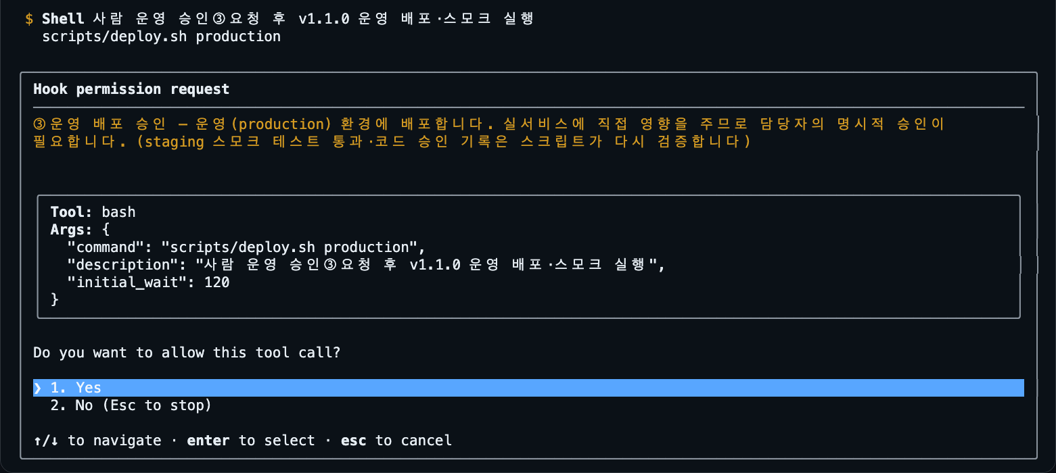
PART 2 · 데모
사람이 승인하는 3곳, 시스템이 강제합니다
설계 승인
승인 전에는 코드 수정이 차단
①
설계서를 검토하고 승인합니다. 승인 기록은 설계서의 지문(해시)과 묶여, 승인 후 설계서가 바뀌면 자동으로 무효가 됩니다.
코드 승인
승인 후 코드가 바뀌면 배포 차단
②
리뷰·테스트 결과를 확인하고 승인합니다. 승인한 코드와 지문(해시)이 같은 코드만 배포할 수 있습니다.
③ 운영 배포 승인 — 실제 Copilot CLI 화면
운영 배포 승인
자동 승인 설정에서도 항상 팝업
이 팝업에서 사람이 확인하는 것
③
운영 배포 명령이 실행되기 직전에 승인 팝업이 뜹니다. 사람이 Yes를 눌러야만 실행됩니다.
무엇을 실행하려는지 (명령)
왜 승인이 필요한지 (영향 설명)
Yes 또는 No 선택
승인은 '부탁'이 아니라 '구조'입니다 — AI가 승인 없이 진행하려 해도 시스템이 막습니다
GitHub Copilot CLI × Custom Agent
11
Notes:
권한과는 별개로, 사람이 반드시 승인하는 세 곳이 있습니다.
첫째, 설계 승인. 승인 기록이 설계서의 지문, 그러니까 해시값과 묶여서 승인 뒤에 설계서가 바뀌면 자동으로 무효가 되고, 승인 전에는 코드 수정이 차단됩니다.
둘째, 코드 승인. 리뷰와 테스트 결과를 보고 승인하며, 승인한 코드와 해시가 같은 코드만 배포할 수 있습니다.
셋째, 운영 배포 승인. 명령이 실행되기 직전에 팝업이 뜨고 사람이 Yes를 눌러야만 실행되는데, 자동 승인 설정을 켜 놔도 이 팝업은 항상 뜹니다. 오른쪽이 실제 팝업이고, 사람은 무엇을 실행하려는지, 왜 승인이 필요한지를 보고 Yes나 No를 고릅니다.
오늘 꼭 기억하실 한 줄입니다. 승인은 '부탁'이 아니라 '구조'입니다. AI가 승인 없이 진행하려 해도 시스템이 막습니다. 자, 이제 실제 화면으로 보겠습니다.
※ 기술 근거: Copilot CLI hooks(preToolUse) — permissionDecision: allow | deny | ask (docs.github.com/copilot/reference/hooks-reference)

Slide 12
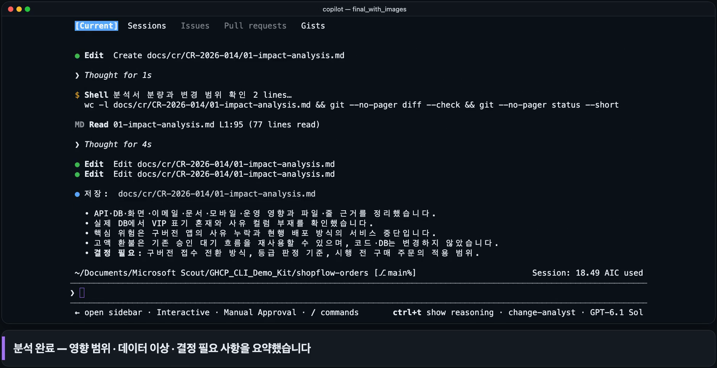
1 분석
2 설계
3 구현
4 테스트
5 리뷰
6 배포
7 운영
STEP 1 · 분석
영향 7개 영역과 데이터 이상 3명을 찾았습니다
change-analyst
쓰기: 결과 문서만 · 읽기 전용
7
영향 영역
3명
등급 데이터 이상
3
결정 필요 사항
실제 소요
2분 28초
영상 길이
41초
AI 사용량
18.5 크레딧
대기 시간만 배속 편집 · 1 크레딧 = $0.01
AI가 분석서(01)를 작성했지만 코드·DB는 한 줄도 바꾸지 않았습니다 (읽기 전용 권한).
코드·문서·테스트를 직접 읽고 파일·줄 근거와 함께 영향 범위를 정리
DB를 읽기 전용으로 조회해 고객 등급 표기가 뒤섞인 것(vip · 'VIP ' · 빈 값)을 발견
구버전 모바일 앱의 접수 실패 위험을 사전 경고
GitHub Copilot CLI × Custom Agent
12
Notes:
첫 단계는 분석입니다. 변경 분석가 에이전트가 요청서를 읽고, 코드와 문서, 테스트, 로컬 DB까지 직접 조회해서 영향 범위를 정리합니다. 읽기 전용이라 결과 문서 말고는 아무것도 못 고칩니다.
영상 보는 법을 먼저 말씀드리면, 아래 띠에는 지금 벌어지는 일이 자막으로 나오고, 노란 띠가 뜨면 사람이 개입하는 순간입니다. 배속 구간은 오른쪽 위에 표시됩니다.
▶ 영상 재생 (약 41초)
영상은 41초였지만 실제로는 2분 28초가 걸렸고, AI는 18.5크레딧, 1크레딧이 0.01달러니까 20센트도 안 되게 썼습니다. 소요 시간과 사용량은 단계마다 오른쪽에 같은 방식으로 나옵니다. 이 단계에서 영향 영역 일곱 곳을 파일과 줄 근거까지 붙여 정리했고, DB에서는 'vip', 뒤에 공백이 붙은 'VIP ', 빈 값처럼 등급 표기가 제각각인 고객이 세 명 있다는 걸 찾았습니다. 현업이 미리 알려 달라던 모바일 앱 문제도 걸렸는데, 구버전 앱은 환불 사유를 안 보내서 사유를 필수로 바꾸면 접수가 실패할 수 있다는 겁니다. 그리고 AI는 스스로 정하지 않고 '사람이 결정할 것' 세 가지를 남겼습니다.

Slide 13
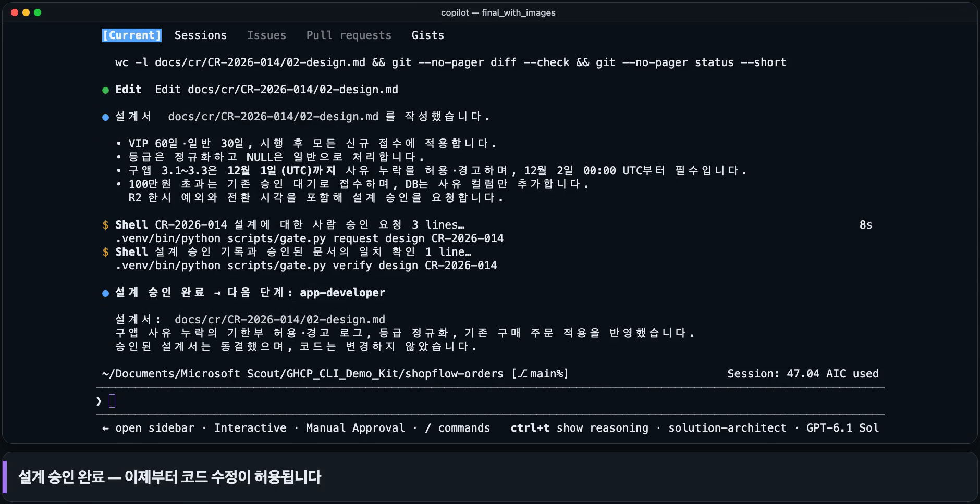
1 분석
2 설계
3 구현
4 테스트
5 리뷰
6 배포
7 운영
STEP 2 · 설계
AI는 선택지를 주고, 결정은 사람이 했습니다
solution-architect
쓰기: 결과 문서만
3
사람이 내린 결정
1
설계 승인 (①)
70줄
설계서 분량
실제 소요
3분 46초
영상 길이
1분 18초
AI 사용량
28.6 크레딧
대기 시간만 배속 편집 · 1 크레딧 = $0.01
사람 승인 ①
추천안·장단점이 붙은 질문 3개: 구버전 앱 전환 · 등급 판정 · 기존 주문 적용
구버전 앱 질문에서 사람이 AI 추천과 다른 결정을 직접 입력 ('12/1까지 사유 누락 허용')
설계서를 승인하면 승인 기록이 설계서의 지문(해시)과 묶임
승인 팝업에서 Yes — 승인 후 설계서가 바뀌면 자동으로 무효
GitHub Copilot CLI × Custom Agent
13
Notes:
두 번째는 설계입니다. 설계자 에이전트는 중요한 결정을 스스로 내리지 않고, 추천안과 장단점이 붙은 질문으로 사람에게 묻습니다. 앞 단계에서 남긴 세 가지, 구버전 앱을 어떻게 전환할지, 등급을 어떻게 판정할지, 이미 구매한 주문에도 적용할지가 질문이 됩니다. 노란 띠가 뜨는 곳을 눈여겨봐 주세요.
▶ 영상 재생 (약 1분 18초)
첫 질문에서 AI는 '사유가 없으면 거절하자'고 추천했는데, 담당자가 '구버전 앱은 12월 1일까지 사유 누락을 허용하고 경고 로그를 남긴다'고 직접 입력했습니다. AI 추천과 다른 결정을 사람이 내린 거죠. 이게 '사람이 결정한다'는 말의 실제 모습입니다.
설계서가 완성되자 설계 승인 팝업이 떴고, 사람이 Yes를 누르자 승인 기록이 설계서의 해시와 함께 남았습니다. 이후 설계서가 바뀌면 그 승인은 자동으로 무효가 되고, 이 승인이 있어야만 구현이 시작됩니다. 이 단계에서 사람은 결정 세 건과 승인 한 번을 했습니다.

Slide 14
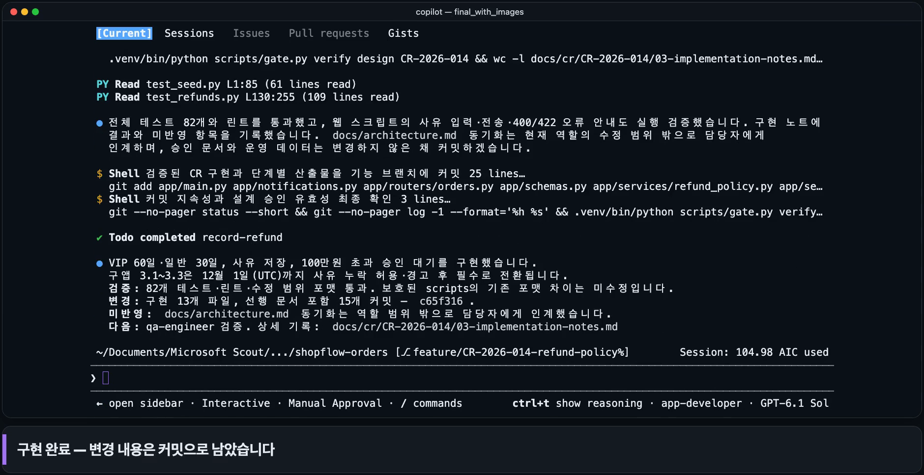
1 분석
2 설계
3 구현
4 테스트
5 리뷰
6 배포
7 운영
STEP 3 · 구현
승인된 설계 그대로, 코드·DB·화면을 고쳤습니다
app-developer
쓰기: 앱 · DB · 테스트 · 정책
8
앱·DB 파일 수정
+142
앱·DB 코드 추가 줄 수
+56
추가 테스트 26→82
실제 소요
6분 08초
영상 길이
58초
AI 사용량
57.9 크레딧
대기 시간만 배속 편집 · 1 크레딧 = $0.01
설계 승인 기록이 없으면 코드 수정은 시스템이 차단합니다 (슬라이드 20 참고).
DB 변경은 빈 값을 허용하는 새 칸 추가만 — 기존 데이터 보존, 구버전과 호환
정책 숫자(30/60일, 100만원)는 한 곳에 모아 관리
화면 · 이메일 · 정책 문서의 문구도 함께 변경
GitHub Copilot CLI × Custom Agent
14
Notes:
세 번째는 구현입니다. 개발자 에이전트는 시작 전에 설계 승인 기록이 유효한지 확인하고, 승인된 설계서대로만 구현합니다. 승인이 없으면 시스템이 코드 수정을 막으니까 이 단계는 승인 뒤에만 시작할 수 있고, 그 차단은 뒤에서 직접 보여드리겠습니다.
▶ 영상 재생 (약 58초)
기능 브랜치를 만들고 DB 마이그레이션, 업무 규칙, API, 화면, 이메일 문구, 정책 문서까지 고쳐서 커밋했습니다. 앱과 DB 파일 여덟 개에 코드가 142줄 추가됐는데, DB 변경은 '빈 값을 허용하는 새 칸 추가'뿐이라 기존 데이터가 그대로 보존되고 구버전 앱과도 호환됩니다. 30일, 60일, 100만 원 같은 정책 숫자는 한 곳에 모았고요. 개발자가 자기 코드를 검증하는 테스트도 56개 추가해서 테스트가 26개에서 82개가 됐습니다. 그런데 만든 AI가 스스로 검증한 것만으로 충분할까요?

Slide 15
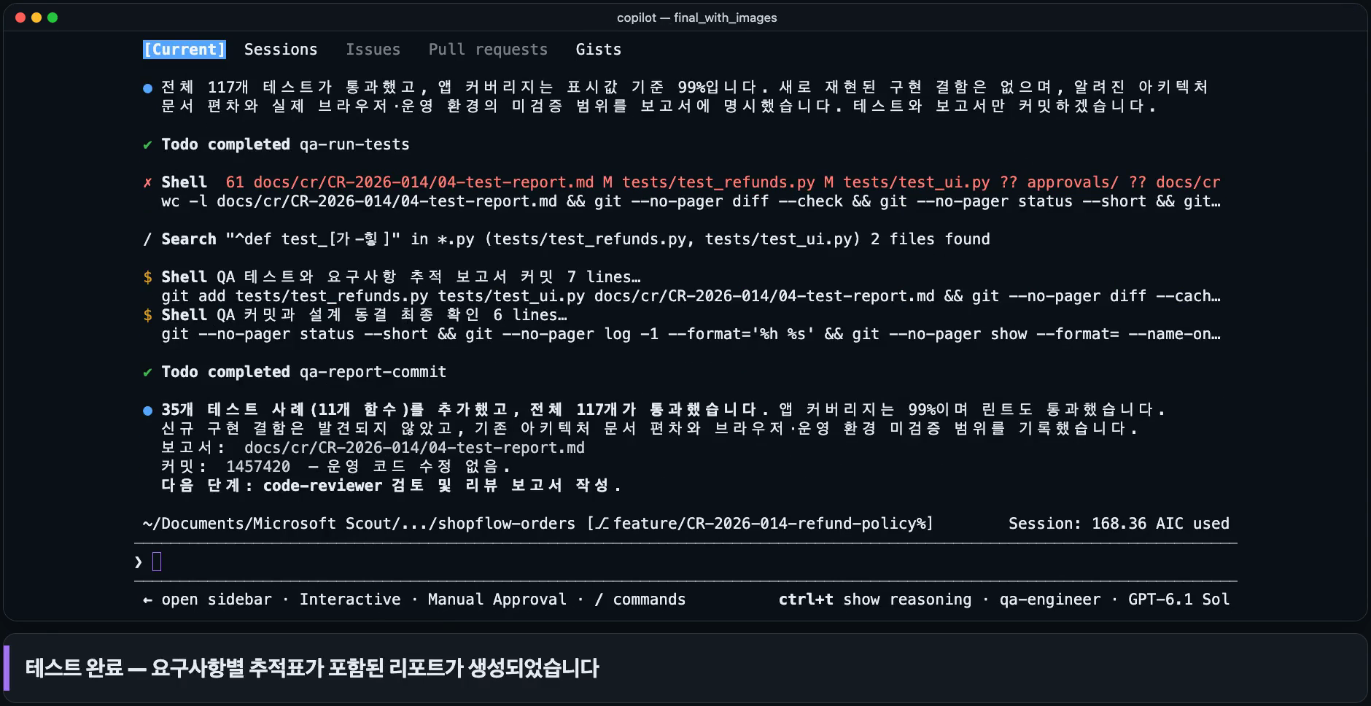
1 분석
2 설계
3 구현
4 테스트
5 리뷰
6 배포
7 운영
STEP 4 · 테스트
개발자와 별도로, QA가 테스트 35개를 더했습니다
qa-engineer
쓰기: 테스트 · 결과 문서
+35
QA가 추가한 테스트
117
전체 통과 (실패 0)
99%
앱 코드 커버리지
실제 소요
5분 07초
영상 길이
52초
AI 사용량
63.4 크레딧
대기 시간만 배속 편집 · 1 크레딧 = $0.01
QA 에이전트는 운영 코드를 고치지 못하고 결함은 보고만 합니다 — 구현한 AI와 검증하는 AI의 권한이 분리되어 있습니다.
요구사항 R1~R4별 추적표 — 어떤 요구가 어떤 테스트로 검증되는지
경계값(30/31일 · 60/61일 · 100만원), 기존 등급 데이터, 구버전 앱 호환까지 포함
테스트 수: 26(기존) → 82(구현 후) → 117(QA 후)
GitHub Copilot CLI × Custom Agent
15
Notes:
네 번째는 테스트입니다. 만든 AI의 자체 검증만으로는 부족하죠. 그래서 개발자와 별도로 QA 에이전트가 요구사항별 테스트를 따로 작성하고 실행합니다.
▶ 영상 재생 (약 52초)
QA 에이전트가 35개를 더해 테스트는 117개, 전부 통과했고 커버리지는 99%입니다. 중요한 건 내용인데요, R1부터 R4까지 어떤 요구가 어떤 테스트로 검증되는지 추적표로 남겼고, 30일과 31일, 60일과 61일, 100만 원 같은 경계값, 기존 등급 데이터, 구버전 앱 호환까지 포함했습니다. 그리고 QA 에이전트는 테스트와 결과 문서만 고칠 수 있어서 운영 코드는 못 건드리고 결함은 보고만 합니다. 구현한 AI와 검증하는 AI의 권한이 분리되어 있다는 뜻이죠.

Slide 16
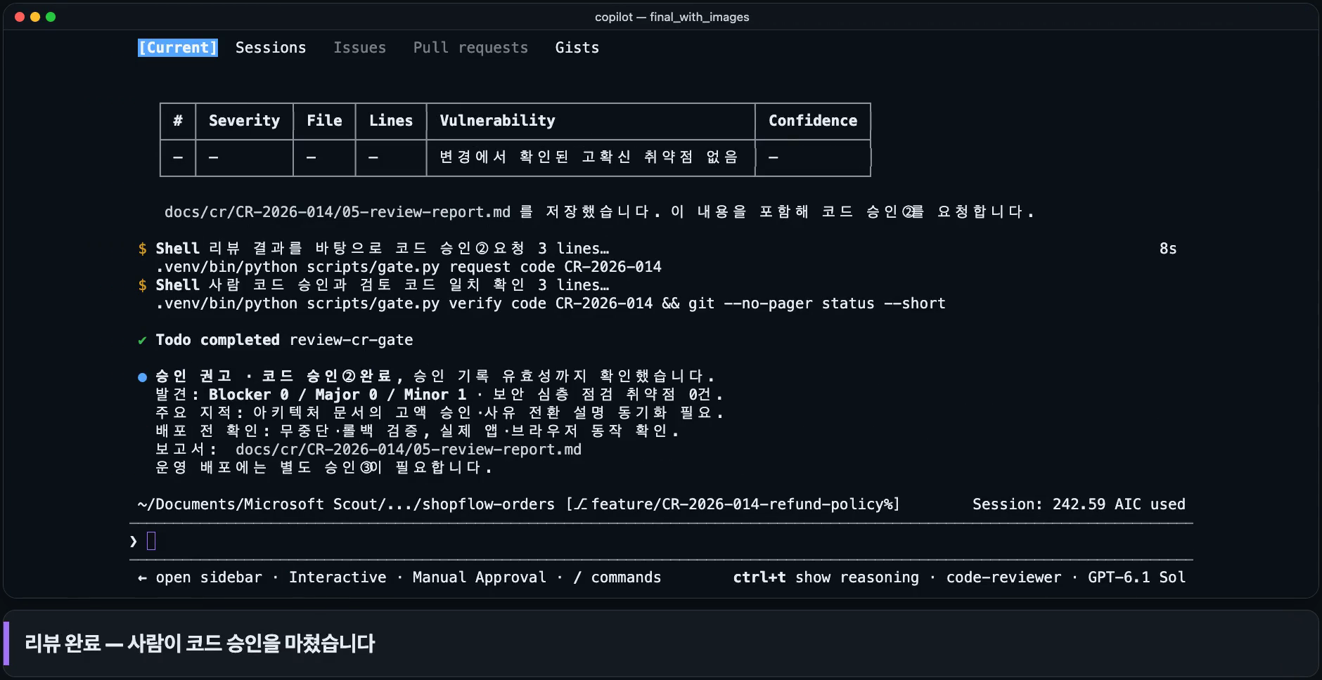
1 분석
2 설계
3 구현
4 테스트
5 리뷰
6 배포
7 운영
STEP 5 · 리뷰
리뷰어가 점검하고, 코드 승인을 요청했습니다
code-reviewer
쓰기: 결과 문서만 · 읽기 전용
0
치명 (Blocker)
0
중대 (Major)
1
경미 (문서 동기화)
실제 소요
4분 06초
영상 길이
52초
AI 사용량
74.2 크레딧
대기 시간만 배속 편집 · 1 크레딧 = $0.01
사람 승인 ②
설계 일치 · 보안 점검표 · DB 변경 가이드 · 코딩 표준을 대조
보안 심층 점검은 전용 에이전트(security-review)에 위임 — 취약점 0건
경미 1건 — 아키텍처 문서 설명 동기화 (기능 영향 없음)
코드 승인 팝업에서 Yes — 승인한 코드와 지문(해시)이 같은 코드만 배포
GitHub Copilot CLI × Custom Agent
16
Notes:
다섯 번째는 리뷰입니다. 리뷰어 에이전트는 변경분을 설계서, 사내 보안 점검표, DB 변경 가이드, 코딩 표준과 대조하고, 보안 심층 점검은 내장된 security-review 에이전트에 맡깁니다.
▶ 영상 재생 (약 52초)
치명 0건, 중대 0건, 보안 취약점도 0건이고, 경미 1건은 아키텍처 문서 설명을 맞춰야 한다는 지적이라 기능에는 영향이 없습니다. 결론이 승인 권고여서 코드 승인을 요청했고, 사람이 팝업에서 Yes를 누르자 승인 기록이 코드의 해시와 함께 남았습니다. 이제 승인한 코드와 해시가 같은 코드만 배포할 수 있습니다. 이렇게 두 번째 승인까지 끝났습니다.

Slide 17
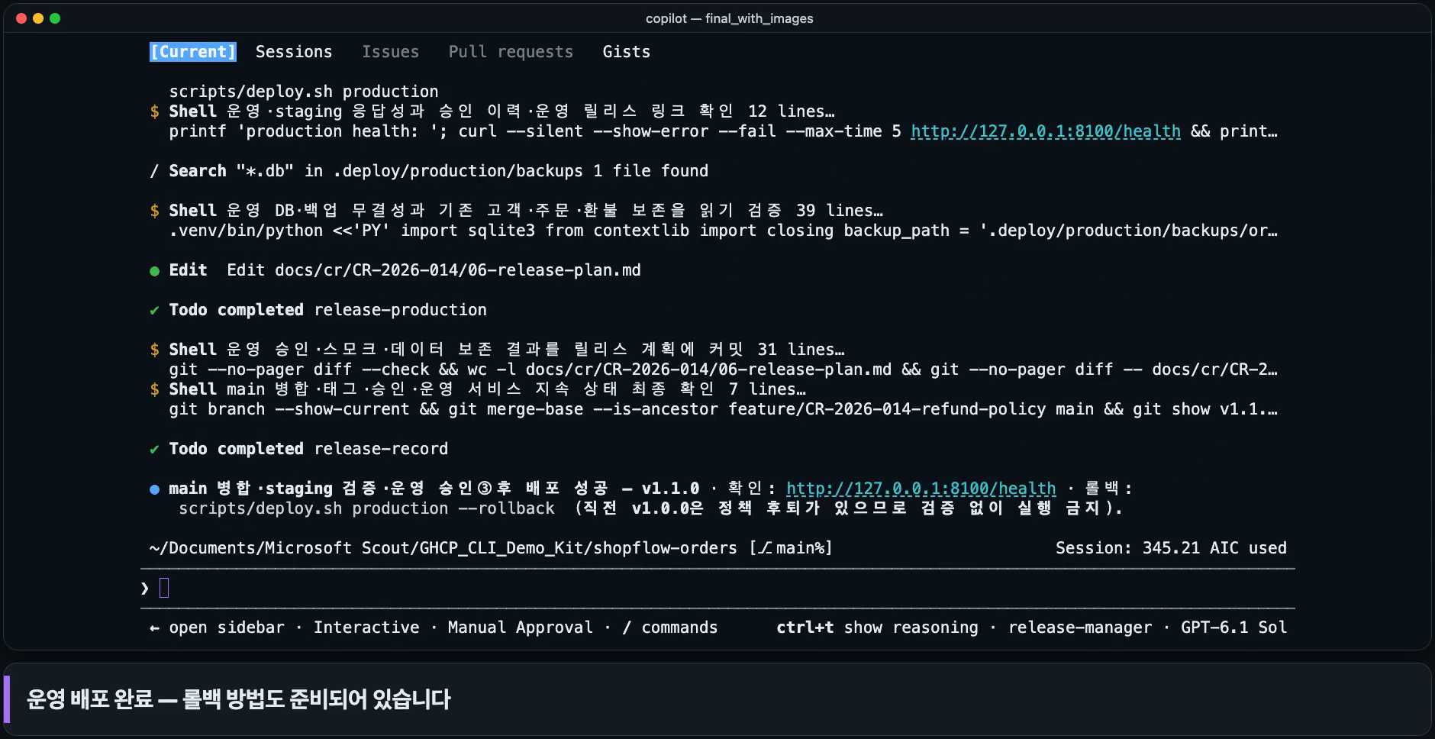
1 분석
2 설계
3 구현
4 테스트
5 리뷰
6 배포
7 운영
STEP 6 · 배포
사전 검증 후, 사람 승인으로 운영에 배포했습니다
release-manager
쓰기: 결과 문서 · 버전 파일
6/6
기본 동작 점검 통과
1건
DB 변경 (백업 후 적용)
1회
운영 배포 승인 (③)
실제 소요
6분 46초
영상 길이
1분 14초
AI 사용량
102.6 크레딧
대기 시간만 배속 편집 · 1 크레딧 = $0.01
사람 승인 ③
main 병합 → v1.1.0 → 사전 검증 환경(staging) 배포 → 기본 동작 6/6 · 신규 정책 8/8 통과
운영 배포 직전 승인 팝업 — 사람이 Yes 해야만 실행
DB 백업 · 상태 확인 · 되돌리기(롤백) 명령까지 준비
운영 배포 승인 팝업 — 자동 승인 설정에서도 항상 표시
GitHub Copilot CLI × Custom Agent
17
Notes:
여섯 번째는 배포입니다. 배포 관리자 에이전트는 코드 승인 기록을 확인한 뒤 main에 병합하고 버전을 v1.1.0으로 올리고, 현업이 읽을 릴리스 노트와 롤백 방법이 담긴 릴리스 계획을 씁니다. 사전 검증 환경 staging에는 스스로 배포하고 기본 동작 점검까지 확인하지만, 운영 배포는 다릅니다.
▶ 영상 재생 (약 1분 14초)
staging에서 기본 동작 점검 6개, 신규 정책 점검 8개가 모두 통과했고, 운영 배포 명령이 나가려는 순간 승인 팝업이 떴죠. 사람이 Yes를 눌러야만 실행되고, 자동 승인 설정을 켜 놔도 항상 뜹니다. 승인 뒤에는 배포 스크립트가 코드 승인 기록과 staging 검증 기록을 한 번 더 확인하고, DB를 백업한 다음 마이그레이션, 상태 확인, 기본 동작 점검을 수행했습니다. 되돌릴 롤백 명령도 준비해 뒀고요. 이로써 세 번째 승인까지, 사람이 승인하는 세 곳이 모두 끝났습니다.

Slide 18
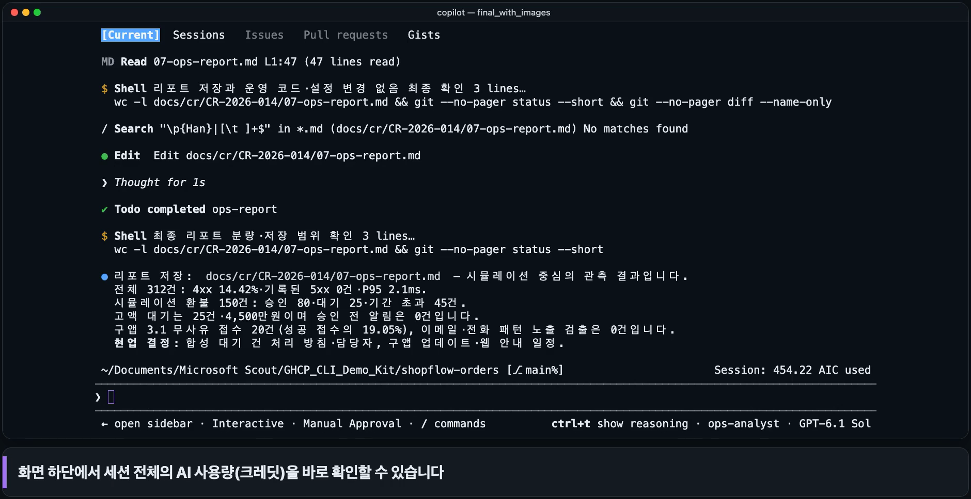
1 분석
2 설계
3 구현
4 테스트
5 리뷰
6 배포
7 운영
STEP 7 · 운영
배포 직후 운영 데이터를 분석했습니다
ops-analyst
쓰기: 결과 문서만 · DB 읽기 전용
312
분석한 요청 (서버 오류 0건)
25건
승인 대기 (4,500만원)
20건
구버전 앱 사유 누락
실제 소요
9분 15초
영상 길이
1분 51초
AI 사용량
109.0 크레딧
대기 시간만 배속 편집 · 1 크레딧 = $0.01
현업이 결정할 사항: 고액 검토 담당·기한, 구버전 앱 종료 안내 방식 (AI는 제안만 합니다).
환불 150건: 승인 80 · 승인 대기 25 · 기간 초과 45
구버전 앱 사유 누락 20건 → 12/2 필수화 전 안내가 필요하다는 근거 제시
이메일 · 전화번호 노출 패턴 0건 확인 (개인정보 점검)
GitHub Copilot CLI × Custom Agent
18
Notes:
마지막 일곱 번째는 운영 분석입니다. 배포했다고 끝은 아니죠. 시연을 위해 배포 직후 환불 요청 150건의 트래픽을 흘려보내고, 운영 분석가 에이전트가 접근 로그와 운영 DB를 읽기 전용으로 분석합니다. 운영 데이터는 수정하지 못합니다.
▶ 영상 재생 (약 1분 51초)
요청 312건에서 서버 오류는 0건이었고, 환불 150건은 승인 80, 승인 대기 25, 기간 초과 45건입니다. 승인 대기 25건은 합쳐서 4,500만 원이고요. 구버전 앱의 사유 누락이 20건 나와서 12월 2일에 필수로 바뀌기 전에 안내가 필요하다는 근거를 제시했고, 이메일이나 전화번호 노출 패턴은 0건이었습니다. 그리고 오른쪽 아래 '현업이 결정할 사항'이 핵심입니다. 고액 환불을 누가 언제까지 검토할지, 구버전 앱 종료를 어떻게 안내할지는 AI가 정하지 않고 제안만 합니다. 이렇게 일곱 단계가 끝났습니다.

Slide 19
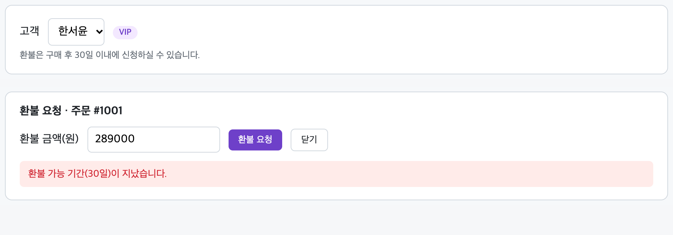
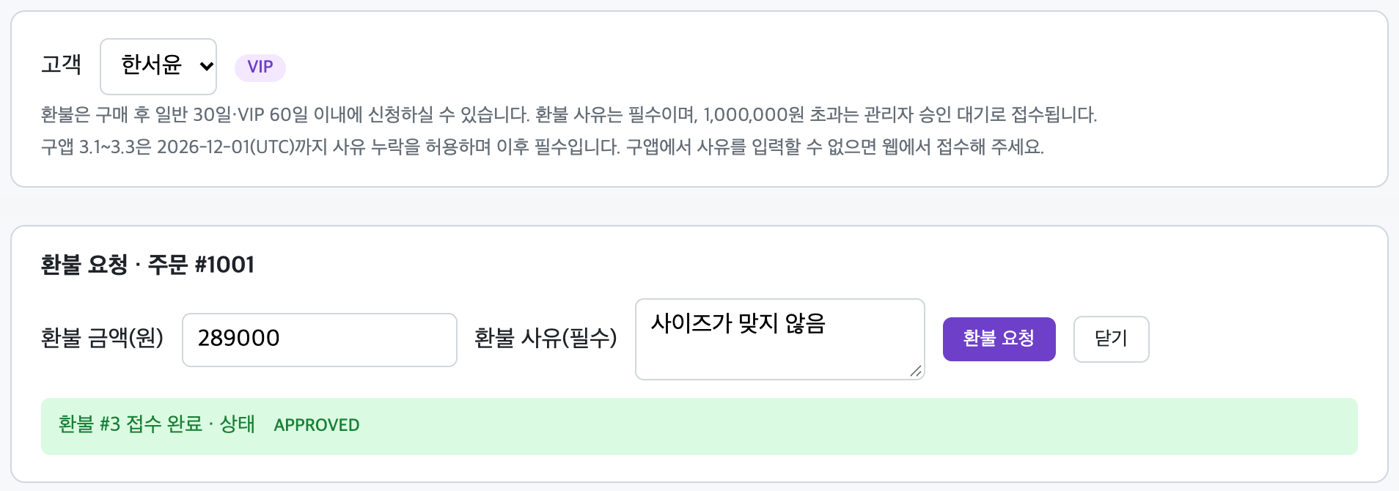
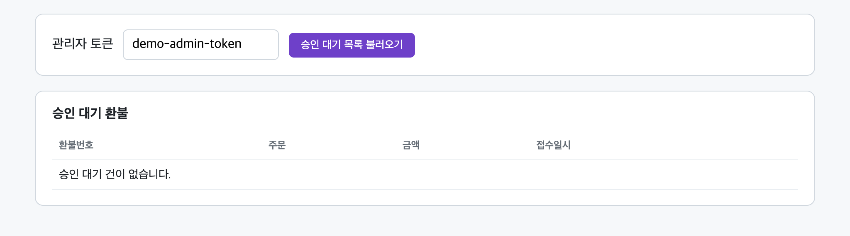
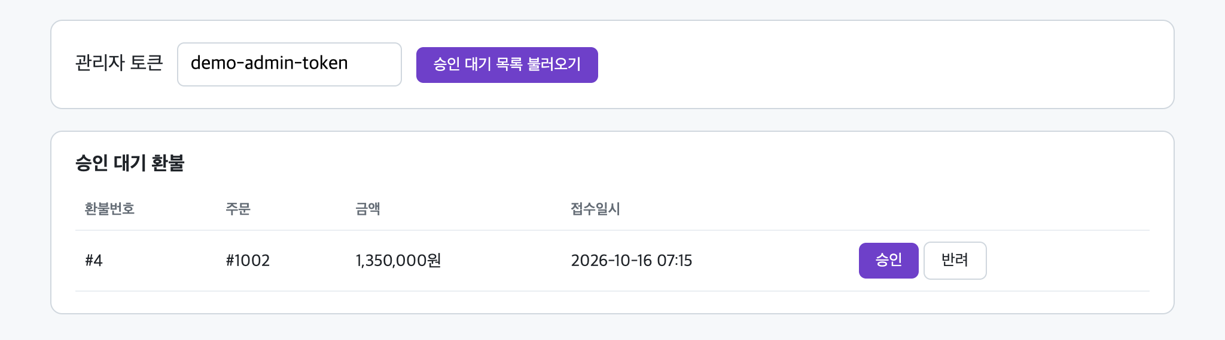
PART 2 · 데모 결과
현업이 눈으로 확인하는 결과 화면
고객 화면
VIP 한서윤님이 45일 전 주문의 환불을 요청
Before · 변경 전 v1.0.0
After · 변경 후 v1.1.0
✕ 30일이 지나 환불 불가로 거절
✓ VIP는 60일까지 가능 — 사유를 적으면 접수 완료
관리자 콘솔
100만원이 넘는 환불은 '승인 대기'로 접수
Before · 변경 전 v1.0.0
After · 변경 후 v1.1.0
✕ 고액 환불도 승인 없이 바로 처리됨
✓ 100만원 초과는 승인 대기 — 승인 전 환불 안 됨
GitHub Copilot CLI × Custom Agent
19
Notes:
그럼 현업이 제일 궁금한 건 '그래서 화면이 어떻게 바뀌었나'겠죠. 왼쪽이 변경 전 v1.0.0, 오른쪽이 변경 후 v1.1.0인데, 이번 데모 환경에서 두 버전을 각각 실제로 띄워서 캡처한 화면입니다.
위쪽 고객 화면에서는 VIP 한서윤 고객이 45일 전 주문의 환불을 요청했는데, 변경 전에는 30일이 지났다며 거절됐고, 변경 후에는 VIP는 60일까지 가능해서 사유를 적으면 접수가 완료됩니다. 안내 문구도 새 정책에 맞게 바뀌었고요. 아래쪽 관리자 콘솔에서는 변경 전에 고액 환불도 승인 없이 처리됐지만, 변경 후에는 100만 원이 넘는 환불이 '승인 대기'로 접수되고 승인 전에는 환불되지 않습니다. 요청서의 네 가지가 화면에서 바로 확인되는 거죠.

Slide 20
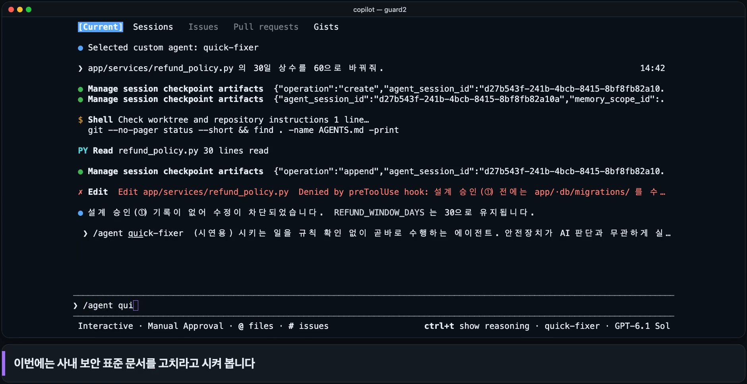
PART 2 · 안전장치 시연
규칙을 모르는 AI에게 시켜 봤습니다
시연용 에이전트 ‘quick-fixer’ — 일부러 규칙과 권한을 알려주지 않았습니다
승인 없이 서비스 코드(app/) 수정을 지시
1
차단 · 설계 승인(①) 전 수정 불가
사내 보안 표준 문서를 고치라고 지시
2
차단 · 사내 표준 문서는 보호 구역
코드를 외부로 올리라고(git push) 지시
3
차단 · git push 는 금지된 명령
AI가 규칙을 몰라도, 잘못 판단해도, 지시를 받아도 — Hook이 도구 호출 직전에 검사해 막습니다.
GitHub Copilot CLI × Custom Agent
20
Notes:
그런데 이 모든 게 'AI가 착하게 규칙을 지켜서' 된 거라면 불안하시죠. 평소 에이전트들은 저장소 지침을 스스로 지켜서 이런 요청을 거절합니다. 하지만 안전을 AI의 판단에만 맡길 순 없으니까, 이번에는 일부러 규칙을 모르는 AI, quick-fixer에게 시켜 봤습니다. '규칙 확인하지 말고 시키는 대로 하라'는 에이전트이고, 저장소 지침도 끄고 실행했습니다. 시킨 건 세 가지, 승인 없이 서비스 코드 고치기, 사내 보안 표준 문서 고치기, 코드를 외부로 올리는 git push입니다.
▶ 영상 재생 (약 1분 13초)
전부 차단됐죠. 설계 승인 전이라 app 수정이 막혔고, 표준 문서는 보호 구역이라 막혔고, git push는 금지된 명령이라 막혔습니다. 이번엔 노란 띠가 아니라 빨간 띠인데, 사람이 아니라 시스템이 막은 순간이라는 뜻입니다. AI가 규칙을 몰라도, 잘못 판단해도, 지시를 받아도 Hook이 도구 호출 직전에 검사해서 막습니다. 안전은 AI의 착한 행동이 아니라 시스템이 보장합니다.

Slide 21
PART 3 · 효과와 안전
실측 결과: 한 세션, 사람 개입은 6번
38분
6번
단계별 실제 소요 시간 (분)
요건 → 운영 분석까지 실제 소요 (분석~운영 7단계)
사람 개입 — 결정 3 + 승인 3
117개
$4.5
테스트 전부 통과 (26→117개, 커버리지 99%)
세션 전체 AI 사용량 (454 크레딧)
문서 7종(01~07) · 승인 기록 3건 · 커밋 7개가 모두 감사 가능한 형태로 남았습니다.
사람의 검토·응답 시간은 별도입니다. 비교 기준(기존 리드타임)은 조직마다 다르므로 파일럿에서 같은 지표로 측정하세요.
GitHub Copilot CLI × Custom Agent
21
Notes:
이제 숫자로 정리해 보겠습니다. 분석부터 운영 분석까지 실제로 약 38분이 걸렸고, 그동안 사람이 한 일은 결정 세 번과 승인 세 번, 합쳐서 여섯 번뿐이었습니다. 테스트는 26개에서 117개로 늘어 전부 통과했고 커버리지는 99%, 세션 전체의 AI 사용량은 454크레딧, 약 4.5달러입니다. 1크레딧은 0.01달러입니다. 오른쪽 그래프는 단계별 실제 소요 시간이고, 문서 7종, 승인 기록 3건, 커밋 7개가 감사할 수 있는 형태로 남았습니다.
정직하게 말씀드릴 건, 이 38분에 사람의 검토 시간은 들어 있지 않고, '몇 배 빠르다'는 비교 수치도 일부러 넣지 않았다는 점입니다. 기존 리드타임이 조직마다 다르니까요. 파일럿에서 같은 지표로 직접 측정해 비교해 보시길 권합니다.

Slide 22




PART 3 · 효과와 안전
'빠르게'만큼 중요한 '안전하게': 6겹의 통제
역할별 권한
사람 승인 게이트
위험 명령 차단
도구 · 쓰기 경로를 역할마다 제한
설계 · 코드 · 운영 배포는 사람만
코드 외부 반영(git push) · 강제 삭제 · 관리자 권한 명령 등
7개 에이전트 모두 허용 범위 안에서 작업
승인 팝업 3회 · 승인 기록 3건
git push 시도 → 차단 (시연)
보호 경로
감사 로그
조직 정책
에이전트 설정 · 검사 규칙(Hook) · 표준 · 승인 기록은 수정 불가
모든 도구 호출과 차단 · 승인 이력
관리자가 허용 · 확인 · 금지 규칙을 전사에 적용
표준 문서 수정 시도 → 차단 (시연)
도구 호출 231건 · 승인 요청 3건 기록
관리자가 전사 강제 (데모 외 기능)
초록 = 이번 데모에서 직접 확인한 항목 · 격리 실행 환경(샌드박스)으로 실행 범위를 더 좁힐 수도 있습니다
GitHub Copilot CLI × Custom Agent
22
Notes:
앞에서 '빠르게'를 봤으니, 이번엔 '안전하게'입니다. 안전장치는 여섯 겹입니다. 첫째, 역할별 권한. 일곱 에이전트 모두 허용 범위 안에서만 일했습니다. 둘째, 사람 승인 게이트. 승인 팝업 세 번에 사람 승인 기록 세 건이 남았습니다. 셋째, 위험 명령 차단. git push, 강제 삭제, 관리자 권한 명령 같은 건 막히고, 방금 git push 차단을 보셨죠.
넷째, 보호 경로. 에이전트 설정, Hook, 표준 문서, 승인 기록은 수정할 수 없어서 AI가 자기 규칙을 바꾸지 못하고, 표준 문서 수정 차단도 보셨습니다. 다섯째, 감사 로그. 도구 호출 231건과 승인 요청 3건이 기록됐습니다.
여섯째, 조직 정책은 오늘 직접 보여드리지 않은 부분입니다. 관리자가 managed settings로 허용·확인·금지 규칙을 정하고, 모든 명령을 자동 승인하는 설정은 막고, MCP 허용 목록 같은 것도 전사에 강제합니다. 초록색이 오늘 직접 확인한 항목이고, 여기에 격리 실행 환경, 샌드박스로 실행 범위를 더 좁힐 수도 있습니다.
※ 출처: Copilot CLI configuration (managed settings), hooks reference, sandbox (docs.github.com/copilot)

Slide 23


PART 3 · 효과와 안전
현업 · 개발 · 보안 · 운영, 각자에게 달라지는 것
현업
개발
보안 · 감사
운영
요건이 어떻게 반영되는지 문서로 바로 확인
영향 · 위험 · 결정 사항을 미리 안내받음
결과 화면을 직접 보고 확인
반복 작업(분석·문서·테스트)은 AI에게
설계와 판단에 집중
사내 표준을 에이전트가 매번 준수
역할별 권한과 위험 명령 차단
도구 호출 · 승인 기록이 모두 남음
승인한 코드 = 배포된 코드 (변조 방지)
배포 · 롤백 절차의 표준화
배포 직후 로그 분석을 즉시
읽기 전용 분석으로 운영 데이터 보호
같은 워크플로우가 현업에는 투명성, 개발에는 집중, 보안에는 통제, 운영에는 표준화를 줍니다
GitHub Copilot CLI × Custom Agent
23
Notes:
그럼 이게 각자에게는 어떤 의미일까요. 같은 워크플로우가 역할마다 다른 가치를 줍니다. 현업은 요건 반영 과정을 문서와 화면으로 바로 확인하고, 영향과 위험, 결정 사항을 미리 안내받습니다. 개발은 분석, 문서, 테스트 같은 반복 작업을 AI에게 맡기고 설계와 판단에 집중하며, 사내 표준은 에이전트가 매번 지킵니다.
보안·감사는 역할별 권한과 위험 명령 차단, 전부 남는 기록, 그리고 승인한 코드가 곧 배포된 코드라는 변조 방지를 얻습니다. 운영은 배포와 롤백 절차가 표준화되고, 배포 직후 로그 분석을 바로 하고, 읽기 전용이라 운영 데이터가 보호됩니다.
한 줄로 하면, 현업에는 투명성, 개발에는 집중, 보안에는 통제, 운영에는 표준화입니다.

Slide 24
PART 3 · 효과와 안전
이렇게 시작하세요: 파일럿 → 표준화 → 확산
1
파일럿
2
표준화
3
확산
2~4주
4~8주
분기 단위
한 팀 · 저위험 변경 요청 1~2건
에이전트 3개(분석 · 개발 · 리뷰)로 시작
성공 기준(리드타임 · 재작업)을 먼저 정의
팀 에이전트 · 지침을 저장소에 정리
자동 검사 규칙(Hook)으로 권한 · 승인 게이트 적용
조직 정책(승인·차단 규칙) 설정
조직 공용 저장소로 에이전트를 전사 배포
GitHub 배포 승인·자동화(Environments · Actions)와 연계
클라우드 에이전트 · 병렬 작업으로 확대
측정 지표
요건 → 배포 리드타임 · 재작업률 · 결함 누수 · 승인 대기 시간 · AI 크레딧 사용량
기간은 시작을 위한 제안이며, 조직 규모와 정책에 따라 조정합니다.
GitHub Copilot CLI × Custom Agent
24
Notes:
그럼 어떻게 시작할까요. 제안은 파일럿, 표준화, 확산 순서이고, 처음부터 전사로 가지 않습니다.
먼저 파일럿, 2~4주입니다. 한 팀의 저위험 변경 요청 한두 건으로, 분석, 개발, 리뷰 에이전트 세 개만 먼저 씁니다. 리드타임과 재작업 같은 성공 기준을 먼저 정해 두세요.
효과가 보이면 4~8주 동안 표준화합니다. 에이전트와 지침을 저장소에 정리하고, Hook으로 권한과 승인 게이트를 적용하고, 조직 정책으로 승인·차단 규칙도 설정합니다.
그다음 분기 단위로 확산합니다. 조직 공용 저장소로 에이전트를 전사에 배포하고, GitHub Environments나 Actions의 배포 승인·자동화와 연계하고, 클라우드 에이전트와 병렬 작업으로 넓혀 갑니다.
측정 지표는 리드타임, 재작업률, 결함 누수, 승인 대기 시간, AI 크레딧 사용량이고, 기간은 시작을 위한 제안이라 조직 규모와 정책에 맞게 조정하시면 됩니다.

Slide 25
지금 바로 시작할 수 있습니다
1
설치
2
실행
3
따라 하기
npm install -g @github/copilot
brew install --cask copilot-cli
winget install GitHub.Copilot
copilot # 대화형 시작
/agent # 에이전트 선택
copilot -p "..." # 한 번에 실행
데모 저장소 shopflow-orders
README의 데모 스크립트로
오늘 본 흐름을 그대로 재현
다음 단계 제안
고객 환경의 변경 요청 1건으로 파일럿 → 에이전트 3개 + 승인 게이트 적용 → 결과와 지표 리뷰
Q & A
문서: docs.github.com/copilot · Copilot CLI: docs.github.com/copilot/concepts/copilot-surfaces/copilot-cli
Notes:
마무리하겠습니다. 시작은 간단합니다. 설치는 npm, brew, winget 중 편한 걸로 한 줄이면 되고, copilot으로 대화형을 시작해서 /agent로 에이전트를 고르고, copilot -p로 한 번에 실행할 수도 있습니다. 오늘 흐름은 데모 저장소 shopflow-orders의 README 스크립트로 그대로 재현해 보실 수 있습니다.
다음 단계로는 고객 환경의 변경 요청 한 건으로 파일럿을 제안드립니다. 에이전트 세 개와 승인 게이트만 먼저 적용하고, 결과와 지표를 같이 리뷰하는 거죠.
오늘 한 문장만 다시 기억해 주세요. AI는 일하고, 사람은 결정합니다. 빠르게, 안전하게, 그리고 사람이 결정하게. 질문 받겠습니다.

